Slide 1
«Создание развивающей среды на основе технологии
В. Воскобовича как условие успешного развития креативных способностей дошкольников»
Заведующий: Давыдова Людмила Вячеславовна
Научный руководитель: Головач Людмила Викторовна – и.о. заведующего кафедры дошкольного образования
ГБОУ ИРО Краснодарского края

Slide 2
цель
создание условий для успешного креативного развития дошкольников средствами организации развивающей предметно-пространственной среды на основе игровой технологии интеллектуально-творческого развития детей дошкольного возраста Вячеслава Воскобовича)
Задачи
усовершенствовать развивающую предметно-пространственную среду для пространственно - развивающей игровой деятельности, направленной на развитие креативных способностей детей 3-7 (8) лет
развить систему и закрепить алгоритм создания среды как средства мотивации для развития креативных способностей дошкольников в рамках различных видов деятельности, раскрывающих структурно-содержательные, операционно-технологические и организационно-деятельностные основы образования; ввести в практику семейные онлайн-игры
составить авторские универсальные игровые модули представленные в разных уровнях и модуляциях, и методическое сопровождение описательной основы
рационализировать диагностический инструментарий определения креативности мышления у детей дошкольного возраста;
распространить опыт работы по созданию развивающей предметно-пространственной среды с использованием целостной системы технологии В.В. Воскобовича; отследить результаты, провести анализ

Slide 3
модель социокультурного образовательного пространства
квалификация педагогов (совершенствование технологии интеллектуально-творческого развития В.В. Воскобовича)
поддержка инициативы и творчества
рамочные условия образовательного пространства детского сада
характер взаимодействия
участников образовательных отношений, поддерживающий их инициативу и творчество
создание внутренней мотивации к творчеству
время в образовательном процессе, которое уделяется для развития креативных способностей
образовательные ориентиры взрослых
участников образовательных отношений
удовлетворяющей потребности детей
пространственные условия, оснащение развивающей предметно-пространственной среды помещений детского сада
педагогические приемы и мероприятия
понимание о развитии творческих, креативных способностей детей дошкольного возраста, об условиях, формах и целях образования и воспитания

Slide 4
Измерение и оценка качества инновации
Уровень компетентности педагогов по вопросам создания РППС оснащённой методическими комплексами интеллектуально - творческого развития
Организация деятельности направленная на развитие креативности дошкольников через овладение игровой интеллектуально - творческой технологией и дополнительным стимульным материалом
Уровень сформированности условий, способствующих обеспечению развития творческой одаренности
Уровень креативности и личностного развития педагогов
1
2
3
4

Slide 5
Измерение и оценка качества инновации
Уровни (%) (В исследовании принимало участие 28 детей) | Когнитивно-креативный |  |  | Мотивационно-личностный |  | Эмоциональный |  |  | Деятельностный
 | Ккреативность | Творческое мышление | Творческое воображение | Познавательные потребности | Независимость | Экспрессивность | Эмо. чувствительность | Импресивность | Творческая активность | Настойчивость | Смелость
2020 год (1 класс)
низкий | 14 | 3,5 | 3,5 | 0 | 10 | 21 | 10,7 | 18 | 3,5 | 7 | 7
средний | 68 | 40,5 | 40,5 | 30 | 58 | 58 | 57,1 | 51 | 33,5 | 30 | 30
высокий | 18 | 56 | 56 | 70 | 32 | 21 | 32,2 | 31 | 63 | 63 | 63
2021 год (2 класс)
низкий | 10,7 | 0 | 0 | 0 | 7 | 14 | 10,7 | 14,3 | 0 | 3,5 | 3,5
средний | 64,2 | 35 | 35 | 19,5 | 51 | 68,5 | 60,8 | 71,4 | 29 | 33,5 | 33,5
высокий | 25,1 | 65 | 65 | 80,5 | 42 | 17,5 | 28,5 | 21,5 | 71 | 63 | 63
Диагностика воспитанников поступивших в первый класс
в 2021 году
Уровни (%) (В исследовании принимало участие 23 ребёнка) | Когнитивно-креативный |  |  | Мотивационно-личностный |  | Эмоциональный |  |  | Деятельностный
 | Ккреативность | Творческое мышление | Творческое воображение | Познавательные потребности | Независимость | Экспрессивность | Эмо. чувствительность | Импресивность | Творческая активность | Настойчивость | Смелость
низкий | 13 | 4,3 | 4,3 | 0 | 12,9 | 22,6 | 12,9 | 18 | 4,3 | 8,6 | 4,3
средний | 69,8 | 38,7 | 35,5 | 22,6 | 57 | 60,2 | 52,7 | 69 | 26,9 | 26,9 | 26,9
высокий | 17,2 | 57 | 60,2 | 77,4 | 30,1 | 17,2 | 36 | 13 | 68,8 | 64,5 | 68,8

Slide 6
Креатив-ная среда
Креатив-ность, творческое мышление и воображе-ние
Творческая активность, настойчивость, смелость
Креативный продукт
Модель развития креативных способностей дошкольников
Психолого-педагогическое сопровождение
Креативный процесс
Экспресивность, эмоциональная чувствительность
Природ-ные предпо-сылки
Познавательные потребности, независимость

Slide 7
принцип многослойности
организации центров активности
Технологическая карта центра природы
(образовательная программа
«От рождения до школы»)
(старшая группа)
базовый уровень
(традиционное наполнение центра)
игровой уровень (развивающие пособия В.В. Воскобовича)
дополнительный уровень
(пособия для детей с ОВЗ)
творческий уровень
(различные предметы-стимулы, в том числе технические, крепежные, бросовый материал, коробки, разнообразные изобразительные средства и т.п.).

Slide 8
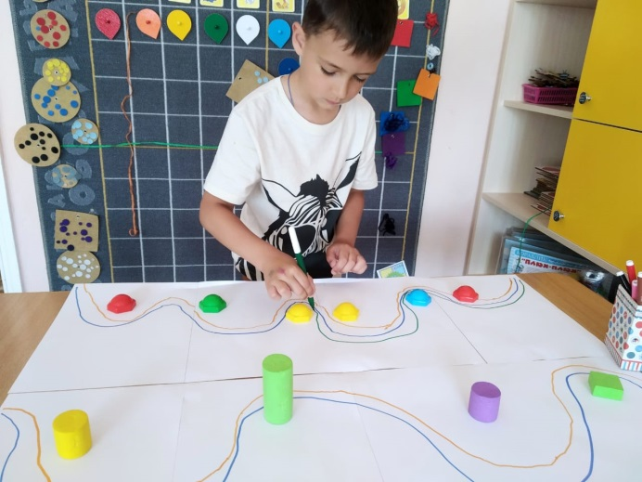
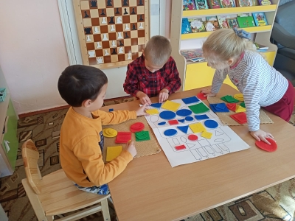
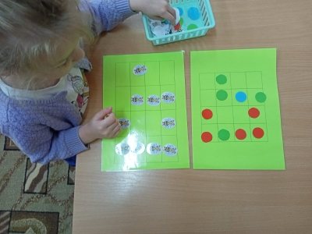
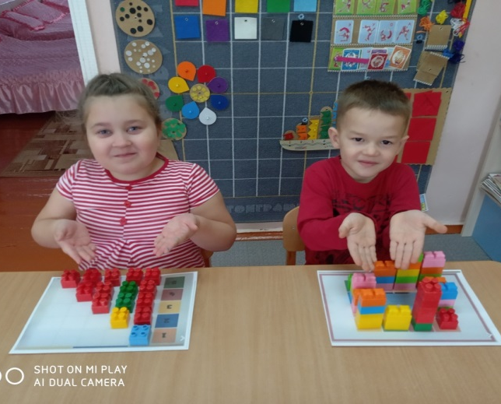
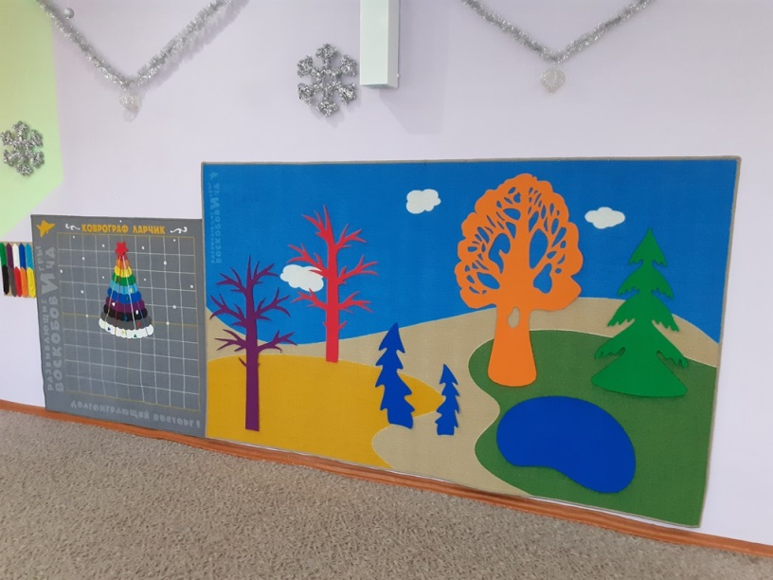
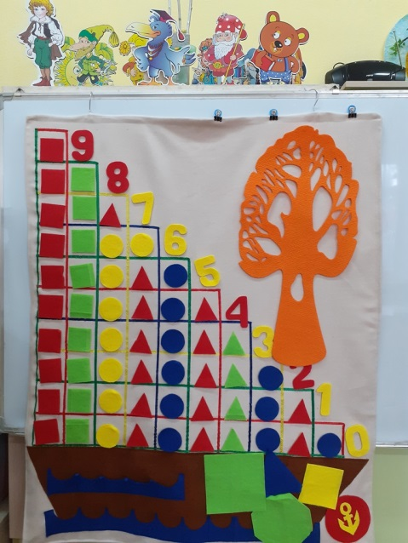
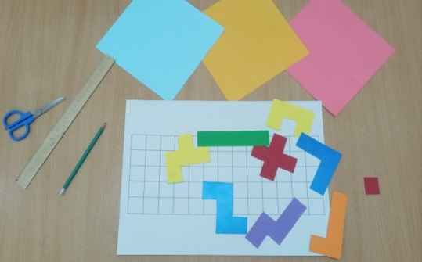
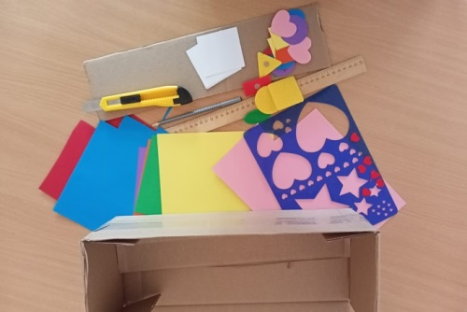
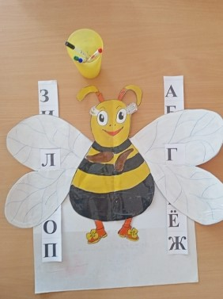
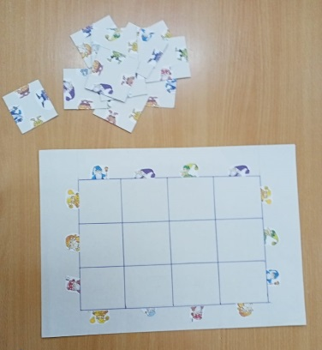
Оформление развивающей предметно-пространственной среды

Slide 9
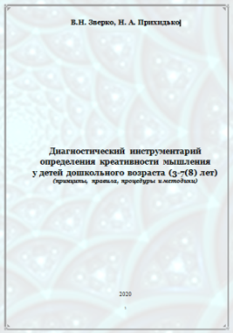
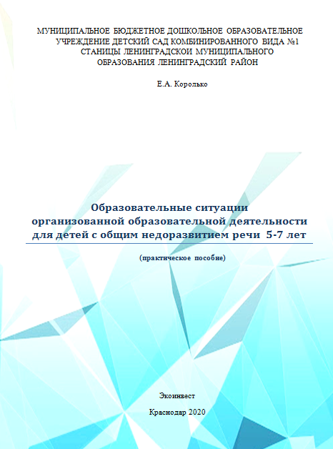
Продукты инновационной деятельности
2021 год
2020 год
2019 год
http://dou1-len.ucoz.ru/1/2021/metodicheskie_rekomendacii-2021-v_cvete_nash.pdf
http://dou1-len.ucoz.ru/1/2022/metodicheskij_sbornik-kod.pdf
http://dou1-len.ucoz.ru/1/2021/metodicheskie_rekomendacii-2021-v_cvete_nash.pdf
http://dou1-len.ucoz.ru/1/2022/posobie_novikova_krivoruchko_evus-kod.pdf
http://dou1-len.ucoz.ru/1/2022/metodicheskie_rekomendacii-kod.pdf
http://dou1-len.ucoz.ru/1/2021/konspekty_korolko-kod.pdf

Slide 10
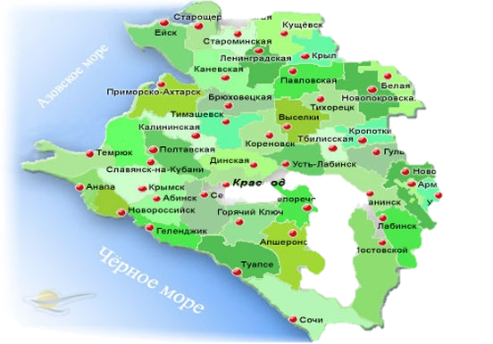
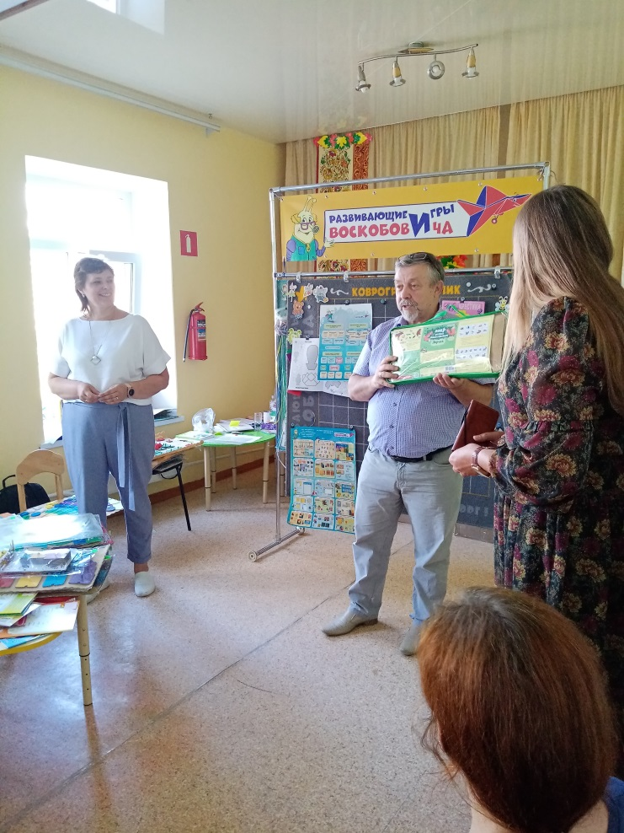
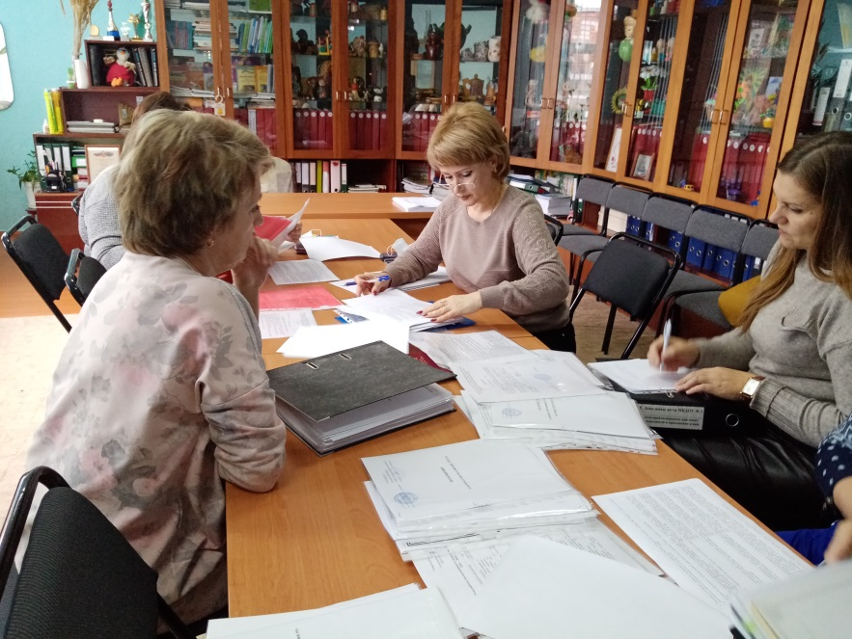
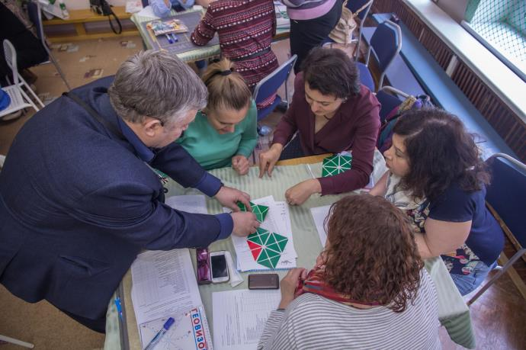
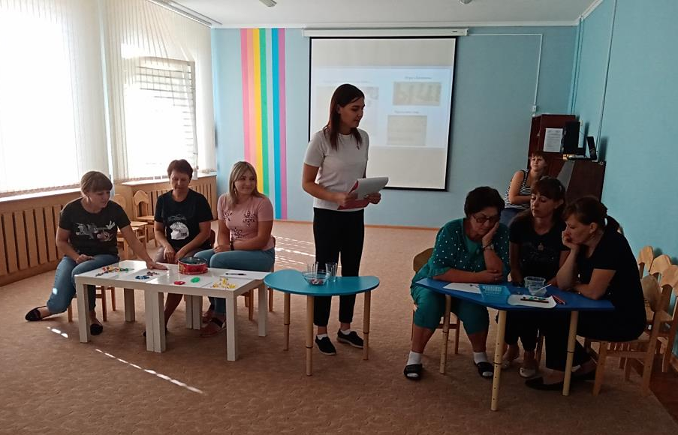
Сетевое взаимодействие

Slide 11
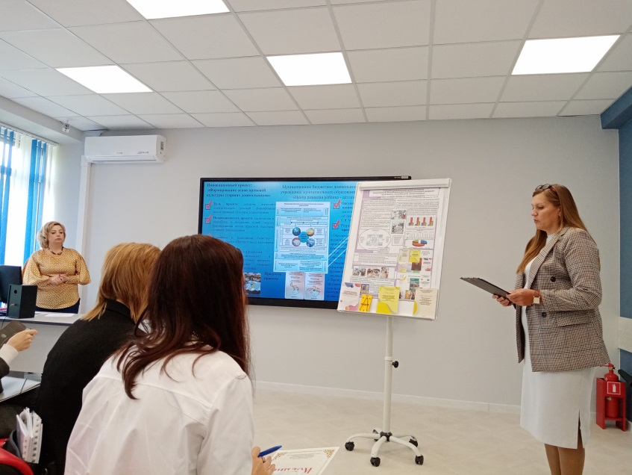
Диссеминация инновационного опыта
Семинар «Новые возможности игровых модулей интеллектуально-творческой технологии В. Воскобовича и авторских игровых пособий»
VI Международная научно-практическая конференция «Современные ценности дошкольного детства: мировой и отечественный опыт»
Краевой Фестиваль «От инновационных идей до методических пособий»
Краевой методический семинар «Обобщение педагогического опыта работников ДОО в контексте ФГОС ДО»
Семинар «Создание развивающей среды на основе технологии
В. Воскобовича
как условие успешного развития креативных способностей дошкольников»
VIII Международная научно-практическая конференцию «Преемственность между до-школьным и начальным общим образованием в условиях реализации ФГОС»
Региональный круглый стол «Современные технологии взаимодей-ствия педагогов и детей в образовательных от-ношениях»
Внесение опыта работы в муниципальный банк данных (приказ УО от 22.10.2021 № 1123-осн. «Об итогах обобщении педагогического опыта и внесения в муниципальный банк данных»)

Slide 12
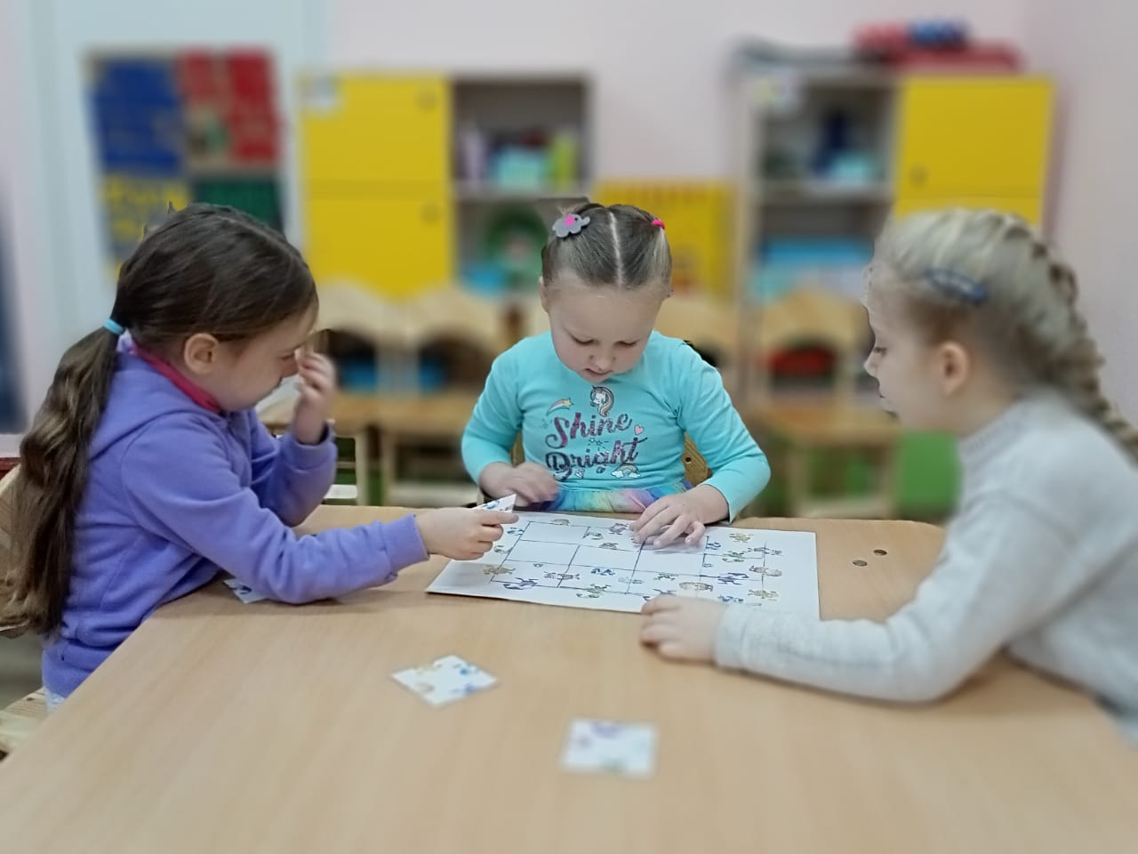
Спасибо за внимание!
e-mail: len.dou1@mail.ru
Сайт http://dou1-len.ucoz.ru/index/innovacionnaja_dejatelnost/0-85

